Slide 1
Training On PBOC2.0
By
Yaping_Z1
9/Step/’09

Slide 2
PBOC2.0关于小额支付的概况

Slide 3
PBOC2.0小额支付的实现方式
  接触方式
  参考规范《中国金融集成电路（IC）卡规范》第13部分： 《基于借记/贷记应用的小额支付规范 》
  非接触方式
  参考规范《中国金融集成电路（IC）卡规范》第12部分： 《非接触式IC卡支付规范》

Slide 4
基于借记/贷记应用的小额支付简介

Slide 5
基于借记/贷记应用的小额支付规范简介
卡片数据元
数据元名称 | 标签 | 长度 | 格式
电子现金余额（EC Balance） | 9F79 | 6 | n 12
电子现金余额上限（EC Balance Limit） | 9F77 | 6 | n 12
电子现金发卡行授权码（EC Issuer Authorization Code） | 9F74 | 6 | a
电子现金单笔交易限额（EC Single Transaction Limit） | 9F78 | 6 | n 12
电子现金重置阈值（EC Reset Threshold） | 9F6D | 6 | n 12

Slide 6
基于借记/贷记应用的小额支付规范简介
卡片新增数据元
电子现金余额：该变量保存了可供脱机消费的剩余总额，对于每一笔成功的电子现金交易，从中减去相应的授权金额，一旦授权金额超过了电子现金余额，则所有交易必须通过联机授权；
电子现金余额上限：表示在电子现金应用中，持卡人可脱机消费的最大累积额度，也即卡片充值所能达到的上限，发卡行可修改此上限值；
电子现金发卡行授权码：卡片上用于标识批准电子现金交易的代码，在脱机批准交易中，该代码被存放在清算报文的授权码中，格式为“ECCxxx”，其中“xxx”是发卡行定义的编号；
电子现金单笔交易限额：卡片上单笔电子现金授权金额的上限，用于控制单笔电子现金交易风险，在个人化时由发卡行写入，并可由发卡行重新设置；
电子现金重置阈值：触发卡片进行自动圈存的可用余额下限，当卡片上的脱机可用余额低于该阈值时，卡片即请求联机并自动进行充值。

Slide 7
基于借记/贷记应用的小额支付规范简介
终端新增数据元
数据元名称 | 标签 | 长度 | 格式
电子现金终端支持指示器（EC Terminal Support Indicator） | 9F7A | 1 | b
电子现金终端交易限额（EC Terminal Transaction Limit） | 9F7B | 6 | n 12

Slide 8
基于借记/贷记应用的小额支付规范简介
终端新增数据元
电子现金终端支持指示器：指示该终端支持电子现金处理；
电子现金终端交易限额：终端使用此数据元（如果存在的话）判断一个交易是否以电子现金方式处理。若存在此数据元，当授权金额高于此限制时，该交易不为电子现金交易；若不存在此数据元，当授权金额高于终端最低限额时，该交易不为电子现金交易。

Slide 9
电子现金交易流程（应用选择）
应用选择
终端发送SELECT命令选择应用，卡片返回文件控制信息（FCI），其中包括了请求电子现金终端支持指示器、授权金额以及交易货币代码的PDOL。

Slide 10
电子现金交易流程（应用初始化）
应用初始化
如果满足以下条件：
----终端支持电子现金交易；
----授权金额 < 电子现金终端交易限额，或者，在终端不包括单独的电子现金终端交易限额的情况下，<终端最低限额；
----终端交易类型为消费交易。
那么，终端认为该交易为电子现金交易，并将在GPO命令中提供电子现金终端支持指示器（设置为“1”）。
卡片当收到GPO命令时，如果以下条件满足，卡片将此交易看作一个电子现金交易：
----命令中包含电子现金终端支持指示器（设置为“1”）；
----交易货币代码与应用货币代码匹配；

Slide 11
电子现金交易流程（应用初始化）
----授权金额不超过电子现金余额；
----授权金额不超过电子现金单笔交易限额；
----发卡行认证失败指示器为“0”；
----上次联机交易发卡行脚本处理失败指示器为“0”；
----PIN尝试次数不为“0”。
如果以上任一条件不满足，卡片就认定该交易就不是一个电子现金交易。
如果此次交易被卡片看作是一笔电子现金交易，那么卡片应当：
----标识本次交易为电子现金交易；
----返回GPO响应数据AIP和AFL，AIP指示电子现金交易支持的功能，AFL则指明了电子现金特定数据——电子现金发卡行授权码的位置。
如果此次交易不是电子现金交易，卡片在GPO的响应中返回非电子现金的AIP和AFL（不返回电子现金发卡行授权码），终端将此交易当作普通借记/贷记交易处理。
当终端收到AIP和AFL，且电子现金发卡行授权码存在，则用GET DATA命令读取如下数据：
----电子现金余额；
----电子现金重置阈值。

Slide 12
电子现金交易流程（应用初始化）
如果终端没有收到AIP和AFL，则交易被终止。
注意：
1. 如果交易不是一笔电子现金交易，则终端收到的GPO响应中应不包含电子现金发卡行授权码的AFL
2. 如果卡片判断该交易不是一笔电子现金交易，则GPO应按照标准PBOC借贷记返回AIP及AFL，且不包含电子现金发卡行授权码。

Slide 13
电子现金交易流程（终端行为分析）
终端行为分析
终端从卡片返回的AFL中读取数据，将电子现金余额与授权金额的差值和电子现金重置阈值进行比较，同时结合终端能力进行终端行为分析。
----若（电子现金余额-授权金额）> 电子现金重置阈值，则本次向卡片请求脱机批准，进行电子现金交易；
----若(电子现金余额-授权金额) <= 电子现金重置阈值，根据终端能力进行判断：
1. 若终端具备联机能力，则终端请求联机，并要求持卡人输入联机 PIN，本交易请求发卡行联机授权同时对电子现金余额进行更新；
2. 若终端不具备联机能力，则终端请求脱机批准，本交易可以脱机完 成；
3. 若终端尝试联机失败后，终端和卡进行标准借记/贷记交易处理。

Slide 14
电子现金交易流程（终端风险管理）
终端不进行最低限额、随机交易选择和频度检查。

Slide 15
电子现金交易流程（总结）
终端确认一笔可以脱机完成的电子现金交易，需满足一下条件
----电子现金交易指示器为01
----电子现金发卡行授权码存在

Slide 16
电子现金交易流程（流程图）
参考：流程图.doc

Slide 17
电子现金交易异常处理
源自借记/贷记应用的交易异常处理，对于具有电子现金功能的金融IC卡的处理和标准借记/贷记卡是相同的。异常处理是一个可能导致电子现金账户金额与卡电子现金余额产生差异的过程。
最常见的异常情况有：
----交易取消：在卡电子现金余额已被调整后，交易被持卡人、商户或者终端（由于技术故障）取消；
交易可能在卡与终端已完成其间的交互后被取消。取消的原因可能包括：
终端故障；
发货、提供服务或现金期间发现失误。
当由于以上原因交易被取消时，若交易被联机授权，终端将创建冲正报文发送给发卡行，冲正报文以磁条卡的方式处理（即，存入到持卡人主账户，而不反映至卡余额或电子现金账户金额），终端不能将交易金额重新存入卡片电子现金余额）；如果交易被脱机批准，则可以采用物理货币的方式退还给持卡人）
发卡行应当确保（通过对持卡人细致的培训），由于交易被撤销且卡余额未更新而导致的余额差异情况，持卡人不至于感到困惑。
Notes:
可与工行沟通，看看实际使用过程中都遇到了哪些异常

Slide 18
电子现金交易（与银行业务相关内容）
交易类型
消费，充值/圈存（包含自动充值，手工重置），圈提，修改电子现金余额上限，查交易日志，查卡片余额
电子现金卡片余额的概念
我们在讨论电子现金时使用“电子现金余额”这一术语，它表示使用该卡支付时，发卡行承诺给用户用于后续脱机支付的剩余额度。
使用术语“余额”并不表示卡中具有货币，而是表示发卡行承诺给商户的最高脱机支付金额。
除电子现金余额外，可能存在以下另外两种不同数值的“余额”：
-----主账户余额：用于借记/贷记交易的最大可支付额度，此为主账户中的可用余额；
-----总余额：用于金融IC卡联机授权交易的最大可支付额度，此为卡中电子现金余额与主账户余额的总和。
发卡行应对其持卡人作相应的培训，使其了解在不同的情况下可能造成不同的可供消费余额。
Notes:
可与工行沟通，看看实际使用过程中都遇到了哪些异常

Slide 19
电子现金交易（与银行业务相关内容）
帐户管理
Notes:
向工行了解，帐户余额同步的方式

Slide 20
其他发卡组织的接触式小额支付
VISA
---- VLP（Visa Low-value Payment）和PBOC电子现金规范基本相同。（卡和终端部分完全相同）
MASTER
---- Pre-Authorized Solution 业务上通过预授权的方式完成，与电子现金的业务逻辑相似。
终端规范完全遵照EMV，软件不需要改造升级。
卡片中也有余额及单笔交易限额等的概念。
Notes:
向工行了解，帐户余额同步的方式

Slide 21
qPBOC简介

Slide 22
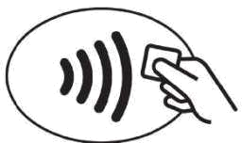
qPBOC简介
PBOC提供了三种非接触式界面支付方式
  磁条非接触式支付(Magnetic Stripe Data，MSD)
  qPBOC
  非接触式PBOC方式
互操作性
  要求卡片同时支持MSD 和qPBOC
  读写器支持MSD 或qPBOC
  可以选择支持非接触式PBOC
卡片和终端能力
  终端通过在终端交易属性（‘9F66’）中标识支持哪一种方式
  卡片在AIP中标识是否支持MSD
  终端通过GPO响应中是否包含应用密文（Tag’9F26’ ）判断卡片是否支持非接触PBOC

Slide 23
qPBOC简介
收单行
  授权报文的22域（POS入口模式）用于标识交易采用非接触式界面：
    91 表示非接触MSD交易，07 表示非接触PBOC或qPBOC 交易

Slide 24
非接触应用规范
        终端交易属性（‘9F66’）
字节
位
定义
1
8
'1' – 支持非接触磁条 (MSD)
'0' – 不支持非接触磁条 (MSD)
7
'1' – 支持非接触VSDC
'0' – 不支持非接触VSDC
6
'1' – 支持非接触qVSDC
'0' – 不支持非接触qVSDC
5
'1' – 支持接触VSDC
'0' – 不支持接触VSDC
4
'1' – 读写器仅支持脱机
'0' – 读写器具有联机能力
3
'1' – 支持联机PIN
'0' – 不支持联机PIN
2
'1' – 支持签名
'0' – 不支持签名
1
保留
2
8
'1' – 要求联机密文
'0' – 不要求联机密文
7
'1' – 要求CVM
'0' – 不要求CVM
6-1
保留
3
8-1
保留
4
8-1
保留
Notes:
向工行了解，帐户余额同步的方式

Slide 25
qPBOC
终端数据元
数据元名称 | 标签 | 长度 | 格式
非接触终端脱机最低限额Terminal Contactless Floor | - | 6 | n 12
非接触终端交易限额 Terminal Contactless Transaction Limit | - | 6 | n 12
终端执行CVM限额 | - | 6 | n12
终端交易属性 Terminal Transaction Qualifiers | 9F66 | 4 | b32
Notes:
非接触终端脱机最低限额（Terminal Contactless Floor）
----如果授权金额(标签“9F02”)大于非接触终端脱机最低限额或（如果非接触终端脱机最低限额不存在）可用的终端最低限额(标签“9F1B”)，则终端应在终端交易属性字节2的第8位表示需要联机应用密文
非接触终端交易限额（Terminal Contactless Transaction Limit）
----如果非接触交易的数值大于或等于此数值，则交易终止允许在其它界面尝试此交易
终端执行CVM限额
----如果非接触交易超过此值，终端要求一个持卡人验证方法（CVM）联机PIN和签名是本部分定义的持卡人验证方法（CVM）
终端交易属性（Terminal Transaction Qualifiers）
----指示终端能力，需求和对卡片的参数选择

Slide 26
qPBOC
卡片数据元
数据元名称 | 标签 | 长度 | 格式
可用脱机消费金额Available Offline pending Amount | 9F5D | 6 | n 12
卡片附加处理Card Additional Processes | 9F68 | 4 | b32
卡片CVM限额 Card CVM Limit | 9F6B | 6 | n12
卡片内部指示器 Card Internal Indicators | - | 2 | b16
Notes:
可用脱机消费金额（ Available Offline pending Amount ）
----一个计算区域，用来允许终端打印或显示卡内可获得的脱机交易额度除非此标签被个人化为‘1’，否则卡片将不会允许此标签被包括在可被终端读出的记录中或对GPO的响应中对于此数据元的个人化并不影响它包含在发卡行定义数据中
卡片附加处理Card Additional Processes
----指出卡片处理需求和参数选择
卡片CVM限额Card CVM Limit (可选)
----如果出现表示当卡片和终端货币类型匹配且一个非接触交易超过这个值，则需要由卡片提供CVM
本部分定义的持卡人验证是联机PIN和签名
卡片内部指示器Card Internal Indicators
----用于控制卡片内部过程

Slide 27
qPBOC
卡片数据元
数据元名称 | 标签 | 长度 | 格式
卡片交易属性 Card Transaction Qualifiers | 9F6C | 2 | b 16
应用交互特征 (AIP) | 82 | 2 | b16
上次联机应用交易计数器 （ATC）寄存器Last Online ATC Register | 9F13 | 2 | b 12
Notes:
卡片交易属性Card Transaction Qualifiers
----在本部分中用于向设备指明卡片要求哪一个CVM 及是否需要联机
字节1
位8 1= 需要联机PIN
位7 1= 需要签名
位6 1= 如果脱机数据认证失败而且终端可联机则要求联机
位5 1= 如果脱机数据认证失败而且终端支持PBOC则终止
位4~1 保留
字节2 位8~1保留
应用交互特征(AIP)
----字节1
位 8 RFU
位7 1= 支持SDA
位6 1= 支持DDA
位5 1= 支持持卡人验证
位4 1= 支持终端风险管理
位3 1= 支持发卡行认证
位2 1= 支持CDA
位1 RFU
字节 2
位8 1 = 支持MSD
位7~1 RFU
上次联机应用交易计数器（ATC）寄存器Last OnlineATC Register
----上次联机上送交易时的ATC值

Slide 28
非接触应用规范三种模式
MSD-Magnetic Stripe Data
  基于磁条交易报文，不需要发卡行后台升级到EMV
  除了现有的与物理磁条相关风险管理外提供动态联机卡片认证
qPBOC-Quick PBOC
  基于EMV的命令和报文，把多条EMV命令压缩成尽可能少的命令，以减少交易的时间
  允许卡片离开读卡感应范围之前或之后进行密码操作
非接触式PBOC
  是一种非接触式界面的并符合EMV标准的应用
  非接触式VSDC与接触式VSDC的差别仅在于通讯界面（Level 1）和使用PPSE
Notes:
向工行了解，帐户余额同步的方式

Slide 29
非接触应用规范（MSD）
MSD的特点
  MSD使用从芯片中获得的磁条信息，通过非接触界面来实现磁条支付服务
  发卡行在个人化卡片时，在磁道数据中加入非接触指示位，作为二磁道等效数据的最后一个数字
  MSD交易不遵循EMV规范，但使用了EMV规范定义的方法来选择应用，初始化交易处理并读取纪录以获得应用数据
MSD可以采用以下风险管理措施
  dCVV
  密文版本17
Notes:
向工行了解，帐户余额同步的方式

Slide 30
非接触应用规范（MSD）
MSD的特点
  MSD使用从芯片中获得的磁条信息，通过非接触界面来实现磁条支付服务
  发卡行在个人化卡片时，在磁道数据中加入非接触指示位，作为二磁道等效数据的最后一个数字
  MSD交易不遵循EMV规范，但使用了EMV规范定义的方法来选择应用，初始化交易处理并读取纪录以获得应用数据
MSD可以采用以下风险管理措施
  dCVV
  密文版本17
Notes:
向工行了解，帐户余额同步的方式

Slide 31
非接触应用规范（PBOC）
非接触PBOC的特点
  非接触式借记/贷记方式的处理流程与标准借记/贷记应用处理流程完全一致，仅通讯方式不同
非接触PBOC的特殊需求
  卡片需求
    卡片不应该将脱机明文PIN作为CVM的一种
  终端需求
    读卡器应支持一种方法 （托盘或卡槽），使卡片可以保持在通讯区域内足够长时间以完成交易
Notes:
向工行了解，帐户余额同步的方式

Slide 32
非接触应用规范（qPBOC）
qPBOC基本特点
  终端支持交易预处理，使交互时间最小化
  终端获取授权交易金额 (Tag ‘9F02’) 和基于交易的风险管理在要求持卡人出示卡片之前完成
  卡片将以下操作移到GPO命令处理之前
    卡片风险管理
    应用密文产生
    脱机卡片认证（SDA，qDDA）
  终端在卡片离开通讯区域后，进行签名验证
Notes:
向工行了解，帐户余额同步的方式

Slide 33
非接触应用规范（qPBOC）
qPBOC的脱机数据认证
采用SDA或fDDA作为脱机数据认证机制
脱机数据认证符合EMV规范，除了
  动态签名生成由GPO命令发起，不再使用内部认证（INTERNAL AUTHENTICATE）命令，也不使用DDOL（即终端随机数通过PDOL获取）
  SDA或fDDA的结果也不再放在TVR中联机发送给发卡行，或通过联机授权或清算密文进行保护
一些特殊要求
  qVSDC 和 VSDC (不管是接触还是非接触)尽量采用相同的静态数据，否则卡片必须支持两个卡片公钥证书
Notes:
向工行了解，帐户余额同步的方式

Slide 34
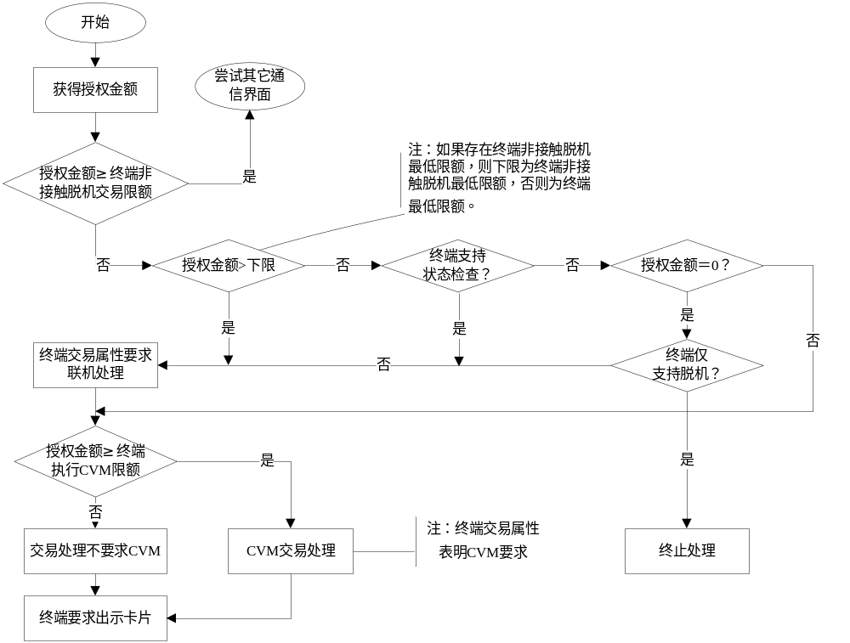
qPBOC交易流程（交易预处理）
Notes:
向工行了解，帐户余额同步的方式

Slide 35
qPBOC交易流程
1．读卡器选择PPSE
2．卡片返回唯一Qpboc AID
3．读卡器选择qPBOC AID
4．卡片返回PDOL要求以下数据：
  终端交易属性（Tag‘9F66’）
  随机数（Tag‘9F37’）
  其他和fDDA无关的Tag
5.读卡器发出GPO，并提供以下数据：
  Tag‘9F66’终端交易属性，指明仅支持qPBOC
  Tag‘9F37’终端随机数
  其他和fDDA无关的卡片请求的数据
6.卡片响应：
  清算密文（TC）
  动态签名
  同脱机数据认证（fDDA）相关的AFL列表记录
  其他和fDDA无关的数据
7．读卡器读取AFL指定的记录
8．卡片提供RSA证书和数据，用来认证静态数据的Hash
卡片可以离开通讯区域
9．读卡器认证动态签名
10．如果DDA认证通过，读卡器提供清算消息：
  清算密文（TC）
  相关数据
如果DDA认证失败，交易被拒绝，终止，或者根据发卡行设置发送联机请求。
Notes:
向工行了解，帐户余额同步的方式

Slide 36
qPBOC卡片风险管理
qPBOC的风险管理
  ----卡片根据终端交易属性（Tag’9F66’）以及卡片附加处理（Tag’9F68’）进行风险管理
  ----风险管理结合了小额支付特性
Notes:
向工行了解，帐户余额同步的方式

Slide 37
qPBOC卡片风险管理
字节
位
说明
1
8
‘1’ – 支持小额检查
‘0’ – 不支持小额检查
卡片附加处理（Tag9F68）
卡片根据卡片附加处理
（Tag ‘9F68’），判断是否联机
以及需要CVM
如果fDDA失败，终端根据卡片
交易属性（Tag ‘9F6C’）判断
需要联机还是拒绝交易
7
‘1’ – 支持小额和CTTA检查
‘0’ – 不支持小额和CTTA检查
6
‘1’ – 支持小额或CTTA检查
‘0’ – 不支持小额或CTTA检查
5
‘1’ – 支持新卡检查
‘0’ – 不支持新卡检查
4
‘1’ – 支持PIN重试次数超过检查
‘0’ – 不支持PIN重试次数超过检查
3
‘1’ – 允许货币不匹配的脱机交易
‘0’ – 不允许货币不匹配的脱机交易
2
‘1’ – 卡优先选择接触式VSDC联机
‘0’ – 卡片不选择接触式VSDC联机
1
‘1’ – 返回脱机消费可用余额
‘0’ – 不返回脱机消费可用余额
2
8
‘1’ – 支持预付
‘0’ – 不支持预付
7
‘1’ – 不允许不匹配货币的交易
‘0’ – 允许不匹配货币的交易
6
‘1’ – 如果是新卡且读卡器仅支持脱机则拒绝交易
‘0’ – 如果是新卡且读卡器仅支持脱机不拒绝交易
5-1
RFU – b'xxxxx'
3
8
‘1’ – 匹配货币的交易支持联机PIN
‘0’ – 匹配货币的交易不支持联机PIN
7
‘1’ – 不匹配货币的交易支持联机PIN
‘0’ – 不匹配货币的交易不支持联机PIN
6
‘1’ – 对于不匹配货币交易，卡要求CVM
‘0’ – 对于不匹配货币交易，卡不要求CVM
5
‘1’ – 支持签名
‘0’ – 不支持签名
4-1
RFU – b'xxxx'
4
8-1
RFU – b'xxxxxxxx'
Notes:
向工行了解，帐户余额同步的方式

Slide 38
命令比较
命令
MSD
qPBOC
PBOC
Select
强制：PPSE
强制：PPSE
Contact：
强制：AID
可选：PSE
Contactless：
强制：PPSE
AID直接在FCI中返回
AID直接在FCI中返回
Contact：
FCI返回目录文件，通过1个 或多个Read Record命令读取
Contactless：
AID直接在FCI中返回
PDOL是必须的，PDOL包含终端交易属性(Tag=’9F66’)
PDOL是必须的，PDOL包含终端交易属性(Tag=’9F66’)和用于密文产生的数据
Contact：
PDOL可选
Contactless：
PDOL是必须的
Notes:
向工行了解，帐户余额同步的方式

Slide 39
命令比较
命令
MSD
qPBOC
PBOC
GPO
终端发送数据元终端交易属性(Tag=’9F66’)，告诉卡片终端支持MSD或qVSDC。
所有卡片必须支持MSD和qVSDC，如果终端支持qVSDC，卡片返回包含密文，否则采用MSD，卡片返回包含AIP，告诉终端卡片支持MSD，卡片同时还返回AFL。
如果卡片和终端都支持VSDC，则按VSDC模式响应，AIP中MSD位需置0。
注：该命令可触发dCVV计算
终端发送数据元终端交易属性(Tag=’9F66’)，告诉卡片终端支持MSD或qVSDC，用于密文产生的终端数据以及其他的卡片所要求的完成交易所需数据。
脱机：
卡片返回密文和产生密文的卡片数据，交易相关数据和动态签名。返回的AFL用于动态签名数据验证。
联机：
返回不包含AFL，只有密文和产生密文的卡片数据
卡片返回AFL和AIP，对于非接触VSDC，卡片在PDOL中要求终端交易属性。
Notes:
向工行了解，帐户余额同步的方式

Slide 40
命令比较
命令
MSD
qPBOC
PBOC
Read Record
终端根据AFL读取相关数据，卡片中必须存在2磁道等价数据。
注：可能触发dCVV计算
脱机：
如GPO返回的密文不是AAC，终端根据AFL读取相关数据并确定哪些数据用于签名，检查实效日期，并进行脱机数据认证，如果都通过，则使用返回的密文对交易进行清算。除了在GPO处理时产生动态签名以及卡片在Read Record完成后可以离开通讯区域以外，脱机数据认证过程是遵循EMV规范的。
联机：
卡片离开通讯区域，终端用卡片返回的密文进行联机验证。由于没有返回AFL，不需要读取记录
终端根据AFL读取相关数据并确定哪些数据用于签名。
Notes:
向工行了解，帐户余额同步的方式

Slide 41
命令比较
命令
MSD
qPBOC
PBOC
Internal Authenticate
N/A
N/A
…
Get Challenge
N/A
N/A
…
Verify
N/A
N/A
非接触VSDC不支持脱机明文PIN
Generate AC 1
N/A
N/A
…
External Authenticate
N/A
N/A
…
Generate AC 2
N/A
N/A
…
Issuer Script
N/A
N/A
…
Notes:
向工行了解，帐户余额同步的方式

Slide 42
qPBOC交易异常处理
同接触交易
Notes:
可与工行沟通，看看实际使用过程中都遇到了哪些异常

Slide 43
qPBOC交易（与银行业务相关内容）
交易类型
消费，充值/圈存（包含自动充值，手工重置），圈提，修改电子现金余额上限，查交易日志，查卡片余额？？？？？？？？
qPBOC卡片余额的概念
9F79,电子现金余额 和 9F5D,可用脱机消费金额 有什么区别？？？
帐户管理等相关内容？
Notes:
9F79,电子现金余额 和 9F5D,可用脱机消费金额 有什么区别？？？

Slide 44
其他发卡组织的非接触式小额支付
VISA
---- Visa Wave1 (MSD)
---- Visa Wave2 (芯片卡)
---- Visa Wave3 (qVSDC, Visa全球解决方案)与qPBOC规范雷同。
MASTER
---- PayPass
Notes:
向工行了解，帐户余额同步的方式

Slide 45
其他发卡组织的非接触式小额支付
VISA
---- Visa Wave1 (MSD)
---- Visa Wave2 (芯片卡)
---- Visa Wave3 (qVSDC, Visa全球解决方案)与qPBOC规范雷同。
MASTER
---- PayPass
Notes:
向工行了解，帐户余额同步的方式

Slide 46




Overview of CTLS technology
Scheme called PayPass
PayPass MagStripe: MasterCard’s contactless-magstripe application
PayPass M/Chip: MasterCard’s EMV-like application
Scheme called Visa Contactless
MSD: Magnetic Stripe Data; Visa’s contactless-magstripe application
qVSDC: quick Visa Smart Debit/Credit; Visa’s EMV-like application
Scheme called ExpressPay
Specification differentiates EMV and Non-EMV transactions
EMV specification is a subset of their EMV-chip spec
Magstripe scheme only
Similar to Visa MSD

Slide 47
POS与读卡器接口介绍

Slide 48
POS与读卡器之间的通讯协议
通讯协议
  ViVOPay
  Visa AP
ViVOPay 通讯协议包括2个版本
    Version 1（已经不再使用，不介绍了）
    Version 2

Slide 49
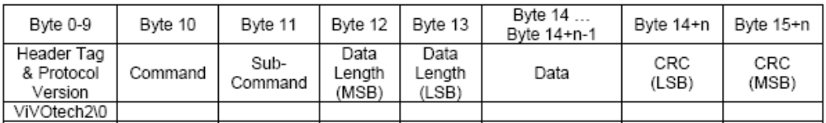
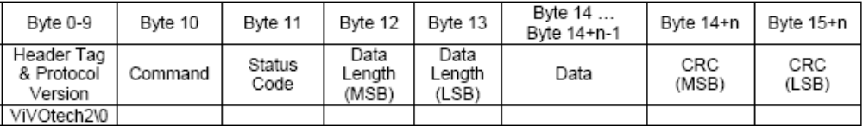
POS与读卡器之间的通讯协议
Command Packet
Response Packet

Slide 50
POS与读卡器之间的通讯协议
VisaAP 协议
  Visa为亚太地区定义的接口协议.
  要求终端与读卡器之间进行相互认证.
  基于命令响应的模式.
  使用3DES算法加密终端与读卡器交互的数据.

Slide 51
Overview of CTLS technology
Request message from terminal to reader
Response message from reader to terminal

Slide 52
POS与收单行交易接口

Slide 53
Summary

Slide 54

Q&A

